Slide 1
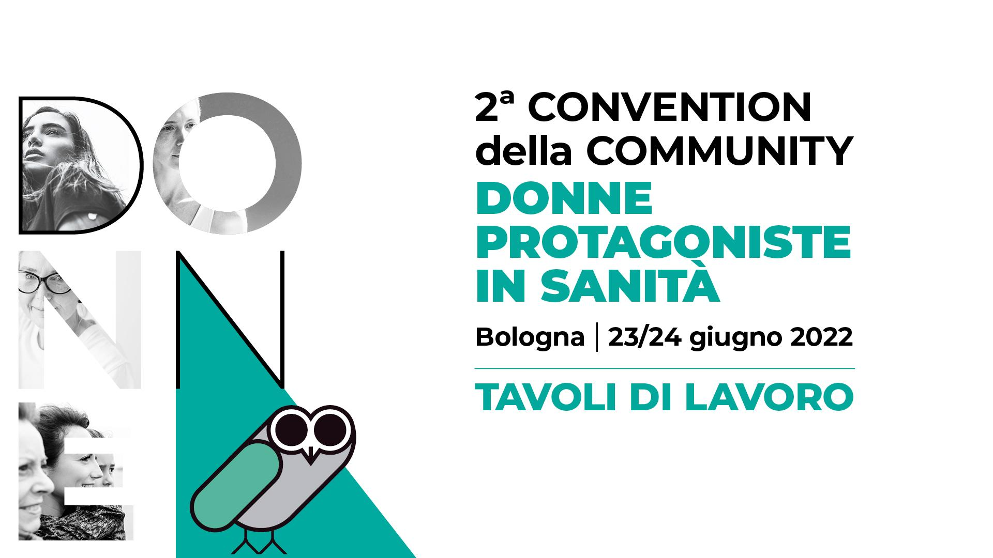
LA PROSPETTIVA DEL CITTADINO E DELLA COMUNITA’

Slide 2
IL CITTADINO AL CENTRO
Obiettivo generale
Garantire ed implementare i servizi socio-assistenziali favorendo l’ascolto
del cittadino per meglio rispondere alle sue richieste di salute: prevenzione, diagnosi, cura e riabilitazione e benessere psicofisico.
Promuovere empowerment nei pazienti, assicurando il necessario supporto ai più vulnerabili.
Assicurare l’equità nell’accesso alle cure.

Slide 3
Descrizione fasi, tempistica e soggetti da coinvolgere
Intercettare bisogni dei cittadini e criticità del territorio (segnalazioni ad URP, associazioni volontariato, CCM, eventuali canali non convenzionali)
Accertare l’esistenza e migliorare la conoscenza dei percorsi di cura (PDTA) mettendo il cittadino/paziente in condizione di accedervi.
Alfabetizzazione sanitaria del cittadino e formazione degli operatori socio sanitari per una comunicazione efficace.
Miglioramento dell’adesione ai percorsi terapeutici, favorita da presa in carico globale della persona malata e della sua rete relazionale.

Slide 4
Risorse necessarie e possibilità di finanziamento
Eventuali criticità/vincoli: possibili soluzioni
PUNTI DI FORZA Rete con Associazioni pazienti ed organizzazioni del Terzo settore. Network con «Donne protagoniste in sanità». Realizzazione di una effettiva medicina territoriale integrata, valutazione olistica dell’utente. | PUNTI DI DEBOLEZZA Sfiducia nei confronti delle istituzioni da parte dei cittadini. Scarsa propensione alla messa in rete fra servizi o professionisti ed associazioni, fra loro e con i professionisti della sanità.
OPPORTUNITA’ e RISORSE Ruolo attivo del cittadino. Profili di comunità che orientino nell’analisi dei bisogni. Formazione universitaria e continua. Facilitatori nella comunicazione. PDTA nei diversi percorsi terapeutici. Piano regionale della prevenzione 2021 - 2025. | FINANZIAMENTI PNRR. Risorse regionali. Piano socio-sanitario regionale.

